Slide 1

Maria Lucia Fattorelli
VIII CONGREJUFE – Congresso dos Trabalhadores do Judiciário do Piauí
Piauí, 3 de junho de 2016
Dívida Pública dos Estados
Ameaça aos Direitos Sociais e Trabalhistas

Slide 2
PARADOXO BRASIL
9ª Maior Economia Mundial IMENSAS POTENCIALIDADES ABUNDÂNCIA Maior reserva de Nióbio do mundo Terceira maior reserva de petróleo Maior reserva de água potável do mundo Maior área agriculturável do mundo Riquezas minerais diversas e Terras Raras Riquezas biológicas: fauna e flora Extensão territorial e mesmo idioma Clima favorável Potencial energético, industrial e comercial Riqueza humana e cultural | CENÁRIO BRASIL 2015/2016 ESCASSEZ CRISES Econômica seletiva Desindustrialização Queda da atividade comercial Desemprego Perdas salariais Privatizações Encolhimento do PIB Social Política Ambiental AJUSTE FISCAL: Corte de investimentos e gastos sociais; aumento de tributos para a classe média e pobre; privatizações CRESCIMENTO ACELERADO DA DÍVIDA PÚBLICA = CRISE FISCAL
Notes:
Suspensão pagamento encargos aos rentistas (Bonos Global 2012 e 2030) desde novembro/2008
Proposta soberana de recompra do restante da dívida por no máximo 30% de seu valor nominal
The Economist (23/04/2009): “Sr. Correa parece ser incorruptível (...) gasto público cresceu 71% em 2008, resultado de investimentos em escolas e hospitais”
ESTA É A PROVA DA VIABILIDADE POLÍTICA DA AUDITORIA DA DÍVIDA
ENQUANTO ISSO, O GOVERNO BRASILEIRO RECOMPRA TÍTULOS DA DÍVIDA EXTERNA A 130% DO VALOR DE FACE, EM MÉDIA

Slide 3

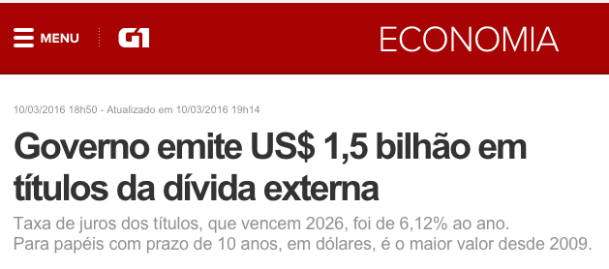
Cenário de Crise para a Economia Real
Avanço de Concessões ao Capital Financeiro
  Juros elevados, sem justificativa técnica ou econômica
  Elevação do lucros dos bancos
  Abuso na utilização de mecanismos financeiros:
      “Swap” Cambial
      Operações “Compromissadas”
  Retorno da CPMF, sob a justificativa de “déficit na Previdência”
  Elevação da DRU de 20 para 30%
  Independência do BC (PEC 43/2015)
  Emissão de Títulos da Dívida Externa em
  março/2016, APESAR DAS RESERVAS
  PLP 257/2016
  MP 726 e 727 editadas no 1º dia do governo Temer
Notes:
Suspensão pagamento encargos aos rentistas (Bonos Global 2012 e 2030) desde novembro/2008
Proposta soberana de recompra do restante da dívida por no máximo 30% de seu valor nominal
The Economist (23/04/2009): “Sr. Correa parece ser incorruptível (...) gasto público cresceu 71% em 2008, resultado de investimentos em escolas e hospitais”
ESTA É A PROVA DA VIABILIDADE POLÍTICA DA AUDITORIA DA DÍVIDA
ENQUANTO ISSO, O GOVERNO BRASILEIRO RECOMPRA TÍTULOS DA DÍVIDA EXTERNA A 130% DO VALOR DE FACE, EM MÉDIA

Slide 4
Cenário de Escassez: DÉFICIT
2016
Projeção de déficit de R$170,5 bilhões nas contas do Setor Público Consolidado (que engloba os orçamentos do Tesouro Nacional, Banco Central e Previdência Social).
2015
No ano de 2015, o mesmo Setor Público Consolidado fechou em déficit de R$ 111,2 bilhões, como amplamente noticiado.
Que déficit é esse?

Slide 5


Qual é a principal determinante da CRISE FISCAL?
DÍVIDA INTERNA CRESCEU 732 BILHÕES em 11 meses de 2015
Qual é a contrapartida dessa dívida?

Slide 6
Projetos cortam direitos sociais para destinar recursos para a dívida
Diversos projetos reduzem investimentos sociais para destinar mais recursos ao pagamento de juros da chamada dívida pública, por exemplo:
PLP 257/2016: faz um verdadeiro desmonte do estado brasileiro para servir ao pagamento da dívida nunca auditada (http://goo.gl/yCCpue)
PEC 143/2015: representa a morte do SUS (http://goo.gl/3X9LVf)
Propostas de contrarreforma da previdência, que aumenta idade para aposentadoria e subtrai direitos (http://goo.gl/uu9Opc), trabalhista, e aumento da DRU – Desvinculação das Receitas da União.

Slide 7
POLÍTICA MONETÁRIA TRAVA O PAÍS
JUROS ABUSIVOS
Taxa Básica (SELIC) 14,25%
Títulos negociados a 16,81% em 21/01/2016
CONTROLE INFLACIONÁRIO ???
JUROS ELEVADOS não servem para controlar a inflação brasileira
BASE MONETÁRIA RESTRITA, inferior a 5% do PIB no Brasil (enquanto em todas as demais grandes economias mundiais é de cerca de 40% do PIB) estimula aumento das taxas de juros de mercado. Deixamos de emitir moeda, mas emitimos dívida, que paga os juros mais elevados do mundo.
“O Banco Central está suicidando o Brasil”
http://www.gazetadopovo.com.br/opiniao/artigos/o-banco-central-esta-suicidando-o-brasil-dh5s162swds5080e0d20jsmpc

Slide 8
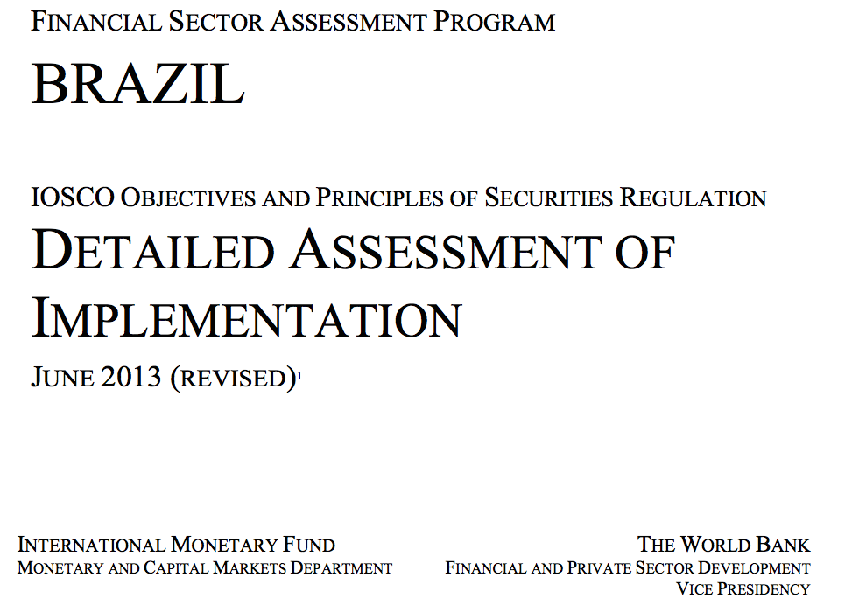
Quem está pensando o BRASIL ?
Notes:
Suspensão pagamento encargos aos rentistas (Bonos Global 2012 e 2030) desde novembro/2008
Proposta soberana de recompra do restante da dívida por no máximo 30% de seu valor nominal
The Economist (23/04/2009): “Sr. Correa parece ser incorruptível (...) gasto público cresceu 71% em 2008, resultado de investimentos em escolas e hospitais”
ESTA É A PROVA DA VIABILIDADE POLÍTICA DA AUDITORIA DA DÍVIDA
ENQUANTO ISSO, O GOVERNO BRASILEIRO RECOMPRA TÍTULOS DA DÍVIDA EXTERNA A 130% DO VALOR DE FACE, EM MÉDIA

Slide 9
Recomendações do FMI: Política Monetária
Aprovação de lei assegurando a “autonomia” do Banco Central, especificamente garantindo mandato para diretores, como uma política monetária objetiva
Perseverança com a politica de controle inflacionário com metas
Responsabilidade Fiscal e ao mesmo tempo liberdade monetária e câmbio flutuante
Redução da presença do setor público e aumento da participação da banca estrangeira
Implantação urgente de ERM – Empresa para Gerenciar Risco
Fundos de pensão: para atingir padrão internacional e cooperação, recomenda fortemente “Memorando de Entendimento” com jurisdições estrangeiras. Garantia de remuneração para administradores
Fundo Garantidor de Crédito: Linha de crédito sem garantias a partir do BC ou governo, a taxas de mercado, em caso de crise sistêmica
Empoderar o BC para fornecer recursos para recapitalização da banca
Retirar exigências legais e trabalhistas em caso de fusão, incorporação
Estimular participação privada em financiamentos imobiliários (CCI)
Bovespa deveria rever o Mecanismo de Compensação de investidores contra perdas no mercado de capitais devido a erros operacionais
Notes:
Suspensão pagamento encargos aos rentistas (Bonos Global 2012 e 2030) desde novembro/2008
Proposta soberana de recompra do restante da dívida por no máximo 30% de seu valor nominal
The Economist (23/04/2009): “Sr. Correa parece ser incorruptível (...) gasto público cresceu 71% em 2008, resultado de investimentos em escolas e hospitais”
ESTA É A PROVA DA VIABILIDADE POLÍTICA DA AUDITORIA DA DÍVIDA
ENQUANTO ISSO, O GOVERNO BRASILEIRO RECOMPRA TÍTULOS DA DÍVIDA EXTERNA A 130% DO VALOR DE FACE, EM MÉDIA

Slide 10
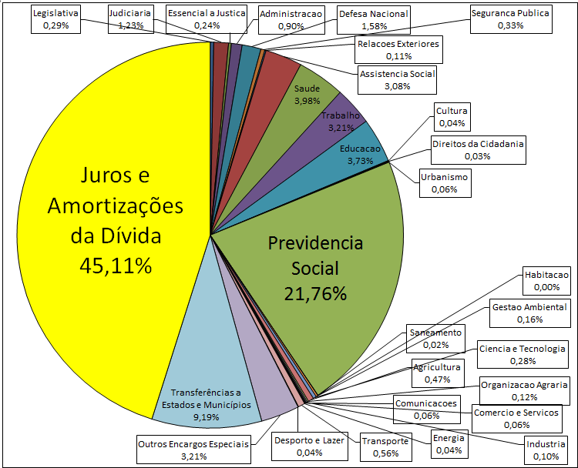
Orçamento Geral da União 2014 (Executado) Total = R$ 2,168 trilhão
Fonte: SIAFI Elaboração: AUDITORIA CIDADÃ DA DÍVIDA

Slide 11
ORÇAMENTO 2015 - DIVERGÊNCIA DADOS
PORTAL DA TRANSPARÊNCIA:
RECEITAS REALIZADAS EM 2015 = R$2,748 trilhões
http://goo.gl/adBGo3
SISTEMA SIGA BRASIL (que tem como fonte os dados do SIAFI):
DESPESAS DE 2015 (PAGO ATÉ DEZEMBRO) = R$ 2,268 trilhões
http://goo.gl/YDH5Bn
DIFERENÇA: R$ 480 BILHÕES
Aguardamos resposta a Pedido de Acesso Informação:
Onde foram aplicados esses R$480 bilhões?

Slide 12
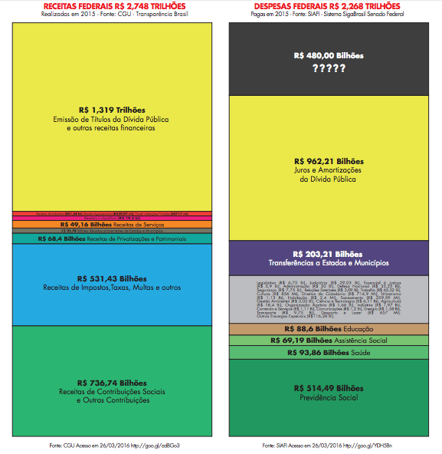
Onde teriam sido aplicados R$480 bilhões ?
Juros e amortizações da dívida: gasto mais relevante (42,43%)
Dívida consumiu não somente receitas financeiras, mas também outras receitas orçamentárias, retirando recursos de áreas essenciais
Arrecadação de contribuições sociais é muito superior às despesas com a Seguridade Social, que engloba Previdência, Saúde e Assistência Social (Não existe o falacioso déficit

Slide 13

SISTEMA DA DÍVIDA DOS ESTADOS E MUNICÍPIOS
Gênese em Carta de Intenções com o FMI
Endividamento sem contrapartida: mecanismos financeiros
Refinanciamento pela União Lei 9.496/97: Pacote
  Plano de Ajuste Fiscal
  Privatizações do patrimônio dos estados
  Assunção de passivos de bancos – PROES
Condições onerosas empurram para
  Endividamento com Banco Mundial e bancos
  privados internacionais para pagar à União
Ilegalidades. Ilegitimidades. Abusos. Fraudes
SACRIFÍCIO SOCIAL
Notes:
Suspensão pagamento encargos aos rentistas (Bonos Global 2012 e 2030) desde novembro/2008
Proposta soberana de recompra do restante da dívida por no máximo 30% de seu valor nominal
The Economist (23/04/2009): “Sr. Correa parece ser incorruptível (...) gasto público cresceu 71% em 2008, resultado de investimentos em escolas e hospitais”
ESTA É A PROVA DA VIABILIDADE POLÍTICA DA AUDITORIA DA DÍVIDA
ENQUANTO ISSO, O GOVERNO BRASILEIRO RECOMPRA TÍTULOS DA DÍVIDA EXTERNA A 130% DO VALOR DE FACE, EM MÉDIA

Slide 14
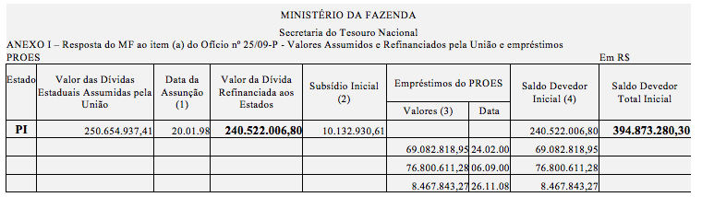
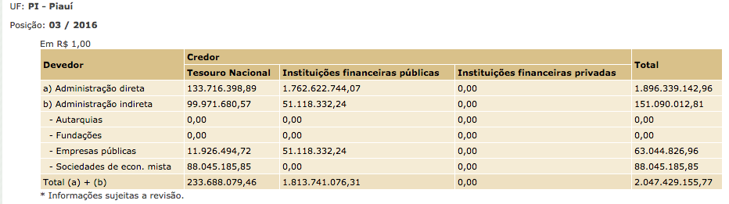
Dívida Interna do Estado do Piauí
1998
2016

Slide 15
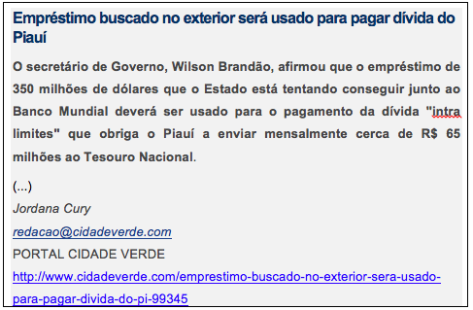
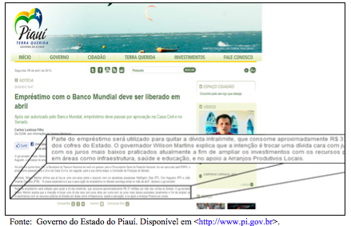
Dívida EXTERNA do Estado do Piauí

Slide 16
DÍVIDA DOS ESTADOS
Crise Fiscal devido às condições abusivas do refinanciamento pela União (Lei 9.496/97)
Novos esquemas sofisticados:
  CRIAÇÃO DE EMPRESAS S/A
  EMISSÃO DE DEBÊNTURES
Esquema ilegal de geração de dívidas públicas
para estados e municípios
http://www.auditoriacidada.org.br/esquema-ilegal-de-geracao-de-dividas-publicas-para-estados-e-municipios/

Slide 17
PLP-257/2016

Slide 18
PLP-257/2016
a) Alongamento oneroso para o pagamento da dívida dos estados com a União
b) Intenso ataque aos direitos dos servidores e intervenção mediante monitoramento e avaliação dos estados
c) União poderá receber bens, direitos e participações acionárias em sociedades empresárias, controladas por estados e DF, como contrapartida à amortização, para privatizá-las em seguida
d) Limita o gasto público primário a percentual do PIB redefinido no Plano Plurianual (PPA)
e) Possibilita Regime Especial de Contingenciamento
f) Considera Aposentadorias e Pensões como “Despesas de Pessoal”
g) Torna mais rígidos os controles das despesas com pessoal
h) Estabelece mecanismos automáticos de ajuste da despesa para fins de cumprimento do limite concebido, em 3 estágios sequenciais.
i) Permite a contratação de dívida para reduzir pessoal
j) Transforma a união em seguradora internacional para investidores privados nacionais e estrangeiros
k) Desrespeito às vinculações de recursos
l) Ilegalidade na previsão de atualização monetária para a dívida pública
m) garantia de remuneração da sobra de caixa de bancos

Slide 19
PLP-257/2016
“...assegurar a manutenção da estabilidade econômica, crescimento econômico e sustentabilidade intertemporal da dívida pública”
Se submetidas a uma auditoria, tanto as dívidas dos estados como a dívida federal seriam em grande parte anuladas!

Slide 20
PLP-257/2016
ALONGAMENTO DÍVIDA ESTADOS
Assinatura prévia de aditivo contratual oneroso
Condicionado à adoção de rigoroso ajuste fiscal
Exige a desistência de ações judiciais relacionadas à dívida ou aos contratos
Põe fim ao limite da Receita Líquida Real, que impede que a destinação de recursos para a dívida supere os 15%
“Desconto” de até 40% nas prestações por até 24 meses condicionado a medidas adicionais de ajuste fiscal
além de não rever os erros cometidos anteriormente ainda joga o problema para o futuro.

Slide 21
PLP-257/2016
INTENSO ATAQUE AOS DIREITOS DOS SERVIDORES E INTERVENÇÃO NO CONTROLE MEDIANTE MONITORAMENTO E AVALIAÇÃO DOS ESTADOS
I - não conceder vantagem, aumento, reajustes ou adequação de remunerações;
II - limitar o crescimento das outras despesas correntes;
III - vedar concessão ou ampliação de incentivo ou benefício tributário ou financeiro;
IV - suspender admissão ou contratação de pessoal;
V - reduzir em 10% a despesa mensal com cargos de livre provimento (/junho/2014);
I - instituição do regime de previdência complementar na modalidade de contribuição definida;
II - instituição de monitoramento fiscal contínuo para a manutenção do equilíbrio fiscal;
III - instituição de critérios para avaliação periódica dos programas e dos projetos com vistas a aferir a qualidade, a eficiência e a pertinência da sua manutenção, bem como a relação entre custos e benefícios de suas políticas públicas, devendo o resultado da avaliação ser tornado público;
IV - elevação das alíquotas de contribuição previdenciária dos servidores e patronal ao
regime próprio de previdência social para 14% e 28% respectivamente;
V - reforma do regime jurídico dos servidores ativos e inativos, civis e militares, para
limitar os benefícios, as progressões e as vantagens ao que é estabelecido para os servidores da União;
VI - definição de limite máximo para acréscimo da despesa orçamentária não financeira

Slide 22
PLP-257/2016
UNIÃO PODERÁ RECEBER BENS, DIREITOS E PARTICIPAÇÕES ACIONÁRIAS EM SOCIEDADES EMPRESÁRIAS, CONTROLADAS POR ESTADOS E DF, COMO CONTRAPARTIDA À AMORTIZAÇÃO PARA PRIVATIZÁ-LAS EM SEGUIDA
Dispositivo relacionado a quais “sociedades empresárias”?
Estaria relacionado às S/A criadas para emitir debentures?

Slide 23
PLP-257/2016
CONSIDERA APOSENTADORIAS E PENSÕES COMO “DESPESAS DE PESSOAL”
Exposição motivos:
  Vale destacar alterações no art. 18 da LRF para deixar mais claro que os gastos com pensionistas e aposentados devem ser computados como outras despesas de pessoal, bem como aqueles relacionados à terceirização de mão-de-obra ou qualquer forma de contratação de pessoal de forma indireta, inclusive por posto de trabalho, que atue substituindo servidores e empregados públicos. Ainda nesse sentido especifica-se que na apuração da despesa total com pessoal deverá ser observada a remuneração bruta do servidor, nela incluídos os valores retidos para pagamento de tributos.

Slide 24
PLP-257/2016
POSSIBILITA REGIME ESPECIAL DE CONTINGENCIAMENTO
Exposição motivos:
  31. Nesse Regime Especial, o Poder Executivo contingenciará a totalidade da despesa pública, no entanto, preservando aquelas relativas a investimentos em fase final de execução ou que sejam considerados prioritários e aquelas consideradas essenciais pelos órgãos para a manutenção das suas atividades e prestação de serviços públicos. Dessa forma, mantém-se o compromisso com a responsabilidade fiscal sem comprometer a prestação de serviços públicos essenciais e dando continuidade a investimentos importantes para a recuperação da economia.

Slide 25
PLP-257/2016
LIMITA O GASTO PÚBLICO PRIMÁRIO A PERCENTUAL DO PIB REDEFINIDO A CADA 4 ANOS NO PPA
Exposição motivos:
  propõe-se que o limite do gasto público primário seja definido como um percentual do PIB, a ser redefinido a cada quatro anos na aprovação do Plano Plurianual. Além disso, a adoção desse limite busca uma aciclicidade do gasto, permitindo que em períodos de expansão da receita, o Estado consiga gerar superávits fiscais para a redução da sua dívida, enquanto que em período de queda de receita, o gasto público possa contribuir para a manutenção da demanda agregada da economia, suavizando as crises.

Slide 26
PLP-257/2016
ESTABELECE MECANISMOS AUTOMÁTICOS DE AJUSTE DA DESPESA. 1º ESTÁGIO
Exposição motivos:
  “38. As ações do primeiro estágio seriam em linhas gerais: (i) vedação da criação de cargos, empregos e funções ou alteração da estrutura de carreiras, que impliquem aumento de despesa; (ii) suspensão da admissão ou contratação de pessoal, a qualquer título, ressalvadas a reposição decorrente de aposentadoria ou falecimento, aquelas que não impliquem em aumento de gastos e as temporárias para atender ao interesse público; (iii) vedação de concessão de aumentos de remuneração de servidores acima do índice de inflação oficial prevista; (iv) não concessão de aumento real para as despesas de custeio, exceto despesa obrigatória, e discricionárias em geral; (v) redução em pelo menos dez por cento das despesas com cargos de livre provimento.”

Slide 27
PLP-257/2016
ESTABELECE MECANISMOS AUTOMÁTICOS DE AJUSTE DA DESPESA. 2º ESTÁGIO
Exposição motivos:
  “39. Caso as restrições apresentadas no primeiro estágio não sejam suficientes para manter o gasto público primário abaixo do limite estipulado, o segundo estágio se faz necessário com as seguintes medidas: (i) vedação de aumentos nominais de remuneração dos servidores públicos, ressalvado o disposto no inciso X do art. 37 da Constituição Federal; (ii) vedação da ampliação de despesa com subsídio ou subvenção em relação ao valor empenhado no ano anterior, exceto se a ampliação for decorrente de operações já contratadas; (iii) não concessão de aumento nominal para as despesas de custeio, exceto despesa obrigatória, e discricionárias em geral; e (v) nova redução de pelo menos dez por cento das despesas com cargos de livre provimento.”

Slide 28
PLP-257/2016
ESTABELECE MECANISMOS AUTOMÁTICOS DE AJUSTE DA DESPESA. 3º ESTÁGIO
“40. Por fim, se os dois estágios anteriores ainda não forem suficientes para adequar o gasto público primário ao limite estabelecido, novas medidas serão ativadas, configurando o terceiro estágio: (i) reajuste do salário mínimo limitado à reposição da inflação; (ii) redução em até 30% dos gastos com servidores públicos decorrentes de parcelas indenizatórias e vantagens de natureza transitória; e (iii) implementação de programas de desligamento voluntário e licença incentivada de servidores e empregados, que representem redução de despesa.”
“63. (...) Por fim, considerando o fortalecimento institucional que resultará da aprovação do Projeto de Lei Complementar, entende-se que as medidas ora propostas irão contribuir para a retomada da confiança dos investidores e irão demonstrar o compromisso do governo federal com a responsabilidade fiscal.”

Slide 29
PLP-257/2016
GARANTIA DE REMUNERAÇÃO
DA SOBRA DE CAIXA DE BANCOS
Tal benesse está colocada de forma muito sutil, quase imperceptível, no art. 16 do PLP 257:
  Art. 16. A Lei nº 4.595, de 31 de dezembro de 1964, passa a vigorar com as seguintes alterações:
  “Art. 10.
  (...)
  XII - Efetuar, como instrumento de política monetária, operações de compra e venda de títulos públicos federais e o recebimento de depósitos remunerados; (...)”
O “recebimento de depósitos remunerados” significa, na prática, a garantia de remuneração de toda a sobra de caixa dos bancos, sendo que esses poderão simplesmente depositar no BC e, sem risco algum, receber a remuneração desejada.

Slide 30

PLP-257/2016
TRANSFORMA A UNIÃO EM SEGURADORA INTERNACIONAL PARA INVESTIDORES NACIONAIS E ESTRANGEIROS
A União poderá dar garantias financeiras a “entidades privadas nacionais e estrangeiras, Estados estrangeiros, agências oficiais de crédito à exportação e organismos financeiros multilaterais quanto às operações de garantia de crédito à exportação, de seguro de crédito à exportação, e de seguro de investimento, hipóteses nas quais a União está autorizada a efetuar o pagamento de indenizações de acordo com o cronograma de pagamento da operação coberta.”
Dispositivo semelhante já aprovado na recente Medida Provisória 701/2016
Desde 2012 foi criada a ABGF

Slide 31
Afinal, que dívidas são essas que estão servindo de justificativa para todo esse sacrifício social e comprometimento do Estado?
É urgente realizar a AUDITORIA DA DÍVIDA
Uma AUDITORIA poderá responder, por exemplo:
Qual é a origem da dívida pública? O país recebeu toda a soma de dinheiro contratada? Em que foram investidos os recursos? Quem são os beneficiários desses empréstimos? Com que propósito?
Que mecanismos e processos geraram dívidas públicas?
Que dívidas privadas foram transformadas em dívida pública? Qual é o impacto destes débitos privados no orçamento do Estado?
Quanta dívida pública foi emitida para salvamento bancário?
Qual é a responsabilidade dos bancos centrais, organismos multilaterais e bancos privados no processo de endividamento?

Slide 32
NECESSIDADE DE REALIZAR
AUDITORIA DA DÍVIDA
COM PARTICIPAÇÃO SOCIAL

Slide 33
Evidência revelada pela Auditoria Cidadã
“SISTEMA DA DÍVIDA”
Utilização do endividamento como mecanismo de subtração de recursos e não para o financiamento dos Estados
Se reproduz internacionalmente e internamente, em âmbito dos estados e municípios: CRISE EM DIVERSOS ENTES FEDERADOS BRASILEIROS
Dívidas sem
contrapartida
Maior beneficiário:
Setor financeiro
Mecanismos que Geram Dívida
Interferência do FMI
Privilégios Legais, Políticos, Financeiros e Econômicos
Influência do Poder Financeiro
Salvamento Bancário
Sistema da Dívida
Notes:
Suspensão pagamento encargos aos rentistas (Bonos Global 2012 e 2030) desde novembro/2008
Proposta soberana de recompra do restante da dívida por no máximo 30% de seu valor nominal
The Economist (23/04/2009): “Sr. Correa parece ser incorruptível (...) gasto público cresceu 71% em 2008, resultado de investimentos em escolas e hospitais”
ESTA É A PROVA DA VIABILIDADE POLÍTICA DA AUDITORIA DA DÍVIDA
ENQUANTO ISSO, O GOVERNO BRASILEIRO RECOMPRA TÍTULOS DA DÍVIDA EXTERNA A 130% DO VALOR DE FACE, EM MÉDIA

Slide 34
Escandaloso crescimento do lucro dos bancos…
  Fonte: http://www4.bcb.gov.br/top50/port/top50.asp

Slide 35
O que está provocando rombo nas contas públicas é o custo dos mecanismos que geram “dívida” sem contrapartida alguma:
Elevadíssimas taxas de juros: praticadas sem justificativa técnica, jurídica, econômica ou política, configurando-se uma transferência de renda e receita ao setor financeiro privado;
A ilegal prática do anatocismo: incidência contínua de juros sobre juros, que promove a multiplicação da dívida por ela mesma;
As escandalosas operações de swap cambial realizadas pelo Banco Central, que correspondem à garantia do risco de variação do dólar paga pelo BC principalmente aos bancos e a grandes empresas nacionais e estrangeiras, provocando prejuízo de centenas de bilhões em 2014/2015;
Remuneração da sobra do caixa dos bancos por meio das “operações compromissadas”, realizadas pelo BC com os bancos, sem a devida transparência. Estima-se gasto de pelo menos R$200 bilhões em 2015.
O ajuste fiscal e os cortes devem ser feitos nos juros abusivos e mecanismos financeiros.
Notes:
Suspensão pagamento encargos aos rentistas (Bonos Global 2012 e 2030) desde novembro/2008
Proposta soberana de recompra do restante da dívida por no máximo 30% de seu valor nominal
The Economist (23/04/2009): “Sr. Correa parece ser incorruptível (...) gasto público cresceu 71% em 2008, resultado de investimentos em escolas e hospitais”
ESTA É A PROVA DA VIABILIDADE POLÍTICA DA AUDITORIA DA DÍVIDA
ENQUANTO ISSO, O GOVERNO BRASILEIRO RECOMPRA TÍTULOS DA DÍVIDA EXTERNA A 130% DO VALOR DE FACE, EM MÉDIA

Slide 36

“Sistema da Dívida”
Como opera
Modelo Econômico
Privilégios Financeiros
Sistema Legal
Sistema Político
Corrupção
Grande Mídia
Organismos Internacionais
Dominação financeira e graves consequências sociais
Notes:
Suspensão pagamento encargos aos rentistas (Bonos Global 2012 e 2030) desde novembro/2008
Proposta soberana de recompra do restante da dívida por no máximo 30% de seu valor nominal
The Economist (23/04/2009): “Sr. Correa parece ser incorruptível (...) gasto público cresceu 71% em 2008, resultado de investimentos em escolas e hospitais”
ESTA É A PROVA DA VIABILIDADE POLÍTICA DA AUDITORIA DA DÍVIDA
ENQUANTO ISSO, O GOVERNO BRASILEIRO RECOMPRA TÍTULOS DA DÍVIDA EXTERNA A 130% DO VALOR DE FACE, EM MÉDIA

Slide 37
OMISSÃO DE ÓRGÃOS DE CONTROLE
Congresso Nacional
  Senado
  Câmara
Tribunal de Contas da União
Controladoria Geral da União
Ministério Público Federal
Notes:
Suspensão pagamento encargos aos rentistas (Bonos Global 2012 e 2030) desde novembro/2008
Proposta soberana de recompra do restante da dívida por no máximo 30% de seu valor nominal
The Economist (23/04/2009): “Sr. Correa parece ser incorruptível (...) gasto público cresceu 71% em 2008, resultado de investimentos em escolas e hospitais”
ESTA É A PROVA DA VIABILIDADE POLÍTICA DA AUDITORIA DA DÍVIDA
ENQUANTO ISSO, O GOVERNO BRASILEIRO RECOMPRA TÍTULOS DA DÍVIDA EXTERNA A 130% DO VALOR DE FACE, EM MÉDIA

Slide 38
DESCUMPRIMENTO DE PRINCÍPIOS CONSTITUCIONAIS
TRANSPARÊNCIA
MOTIVAÇÃO
Quem são os detentores dos títulos da dívida brasileira?
Por quê compramos títulos da dívida externa antecipadamente e com ágio que chegou a 70%?
Quais dívidas externas privadas foram transformadas em dívida pública?
Quem são os beneficiários dos contratos de swap? Qual o fundamento legal para se oferecer ração mensal ao mercado?
Quem são os beneficiários das operações de mercado aberto? Quais as condições financeiras oferecidas?
etc... etc... etc... etc... etc... etc... etc... etc... etc... etc...
Notes:
Suspensão pagamento encargos aos rentistas (Bonos Global 2012 e 2030) desde novembro/2008
Proposta soberana de recompra do restante da dívida por no máximo 30% de seu valor nominal
The Economist (23/04/2009): “Sr. Correa parece ser incorruptível (...) gasto público cresceu 71% em 2008, resultado de investimentos em escolas e hospitais”
ESTA É A PROVA DA VIABILIDADE POLÍTICA DA AUDITORIA DA DÍVIDA
ENQUANTO ISSO, O GOVERNO BRASILEIRO RECOMPRA TÍTULOS DA DÍVIDA EXTERNA A 130% DO VALOR DE FACE, EM MÉDIA

Slide 39
                PARADOXO BRASIL
                Estamos muito
                distantes do
                Brasil que
                queremos
9ª ECONOMIA MUNDIAL
Pior distribuição de renda do mundo http://iepecdg.com.br/uploads/artigos/SSRN-id2479685.pdf COMPARADO COM GINI index | Data | Table
79º no ranking de respeito aos Direitos Humanos – IDH
Penúltimo no ranking da Educação (Índice Global de Habilidades Cognitivas e Realizações Educacionais )
128º no ranking do crescimento econômico

Slide 40
AUDITORIA DA DÍVIDA
Prevista na Constituição Federal de 1988
Plebiscito popular ano 2000: mais de seis milhões de votos
AUDITORIA CIDADÃ DA DÍVIDA
www.auditoriacidada.org.br
CPI da Dívida Pública
Passo importante, mas ainda não significa o cumprimento da Constituição
Notes:
40

Slide 41
CPI DA DÍVIDA – CÂMARA DOS DEPUTADOS
Criada em Dez/2008 e Instalada em Ago/2009, por iniciativa do Dep. Ivan Valente (PSOL/SP)
Concluída em 11 de maio de 2010
Identificação de graves indícios de ilegalidade da dívida pública
Relatórios (oficial e alternativo) entregues ao Ministério Público Federal em maio/2010
Procedimentos Administrativos nº
1.00.000.005612/2010-13
1.00.000.003703/2012-86
Notes:
Suspensão pagamento encargos aos rentistas (Bonos Global 2012 e 2030) desde novembro/2008
Proposta soberana de recompra do restante da dívida por no máximo 30% de seu valor nominal
The Economist (23/04/2009): “Sr. Correa parece ser incorruptível (...) gasto público cresceu 71% em 2008, resultado de investimentos em escolas e hospitais”
ESTA É A PROVA DA VIABILIDADE POLÍTICA DA AUDITORIA DA DÍVIDA
ENQUANTO ISSO, O GOVERNO BRASILEIRO RECOMPRA TÍTULOS DA DÍVIDA EXTERNA A 130% DO VALOR DE FACE, EM MÉDIA

Slide 42
EQUADOR: Lição de Ética e Soberania
Comissão de Auditoria Oficial criada por Decreto
Em 2009: Proposta Soberana de reconhecimento de no máximo 30% da dívida externa representada pelos Bônus 2012 e 2030
95 % dos detentores aceitaram a proposta equatoriana, o que significou anulação de 70% dessa dívida com os bancos privados internacionais
Economia de US$ 7,7 bilhões nos próximos 20 anos
Aumento gastos sociais, principalmente Saúde e Educação

Slide 43

EQUADOR: Resultado da Auditoria
.

Slide 44
  ESTRATÉGIAS DE AÇÃO
  CONHECIMENTO DA REALIDADE
  MOBILIZAÇÃO SOCIAL CONSCIENTE
  AÇOES CONCRETAS
        Frente Parlamentar Mista para realizar Auditoria da Dívida com Participação Social
        Participação em NÚCLEOS da Auditoria da Dívida Pública e no CURSO
        Reivindicar a AUDITORIA DA DÍVIDA COM PARTICIPAÇÃO CIDADÃ para desmascarar o “Sistema da Dívida” e redirecionar a aplicação dos recursos
        Sair do cenário de escassez para viver a realidade de abundância, garantindo vida digna para todas as pessoas.

Slide 45

A apenas 15 quilômetros do Palácio do Planalto, centenas de brasileiros e brasileiras, inclusive idosos e crianças, disputam o lixo de Brasília para sobreviver. Isso é consequência do Sistema da Dívida. Precisamos sair desse cenário de escassez. É URGENTE REALIZAR AUDITORIA DA DÍVIDA COM PARTICIPAÇÃO SOCIAL
Muito grata
Maria Lucia Fattorelli
www.auditoriacidada.org.br
www.facebook.com/auditoriacidada.pagina

